Slide 1
Révisions – Définitions en schémas
Chapitre Histoire 2
L’Islam : une religion, un empire

Slide 2
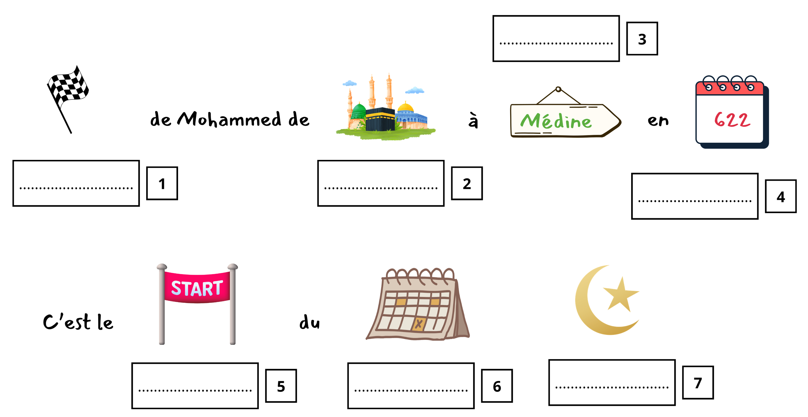
Hégire
Médine
Départ
La Mecque
622
début
calendrier
musulman

Slide 3
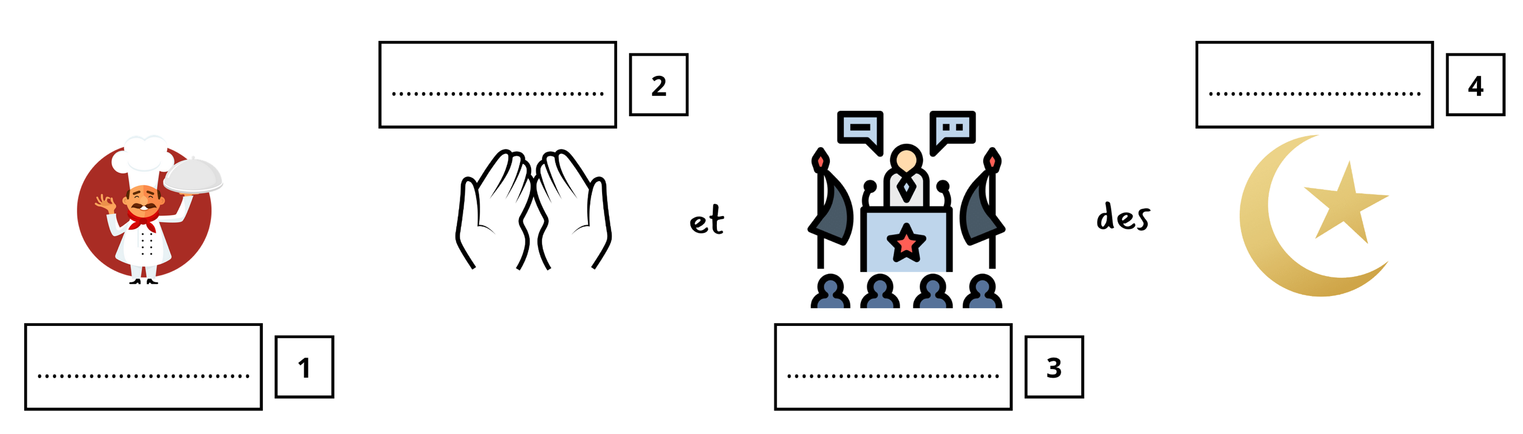
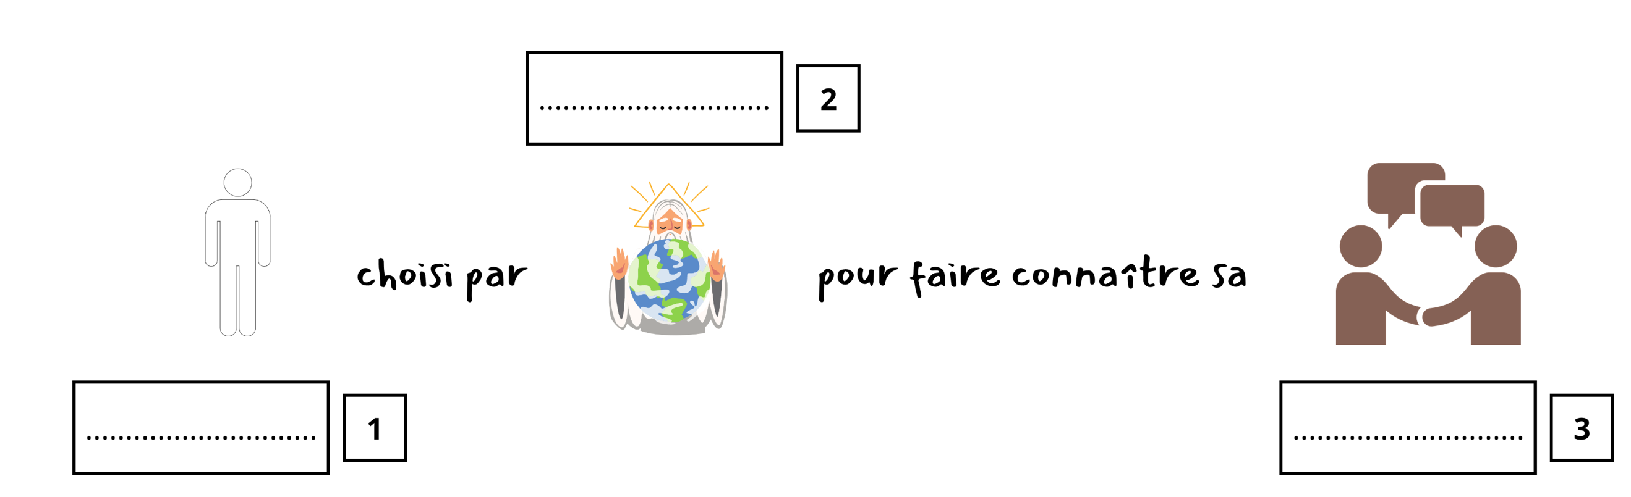
Calife
religieux
musulmans
Chef
politique
Dieu
Prophète
Homme
parole

Slide 4
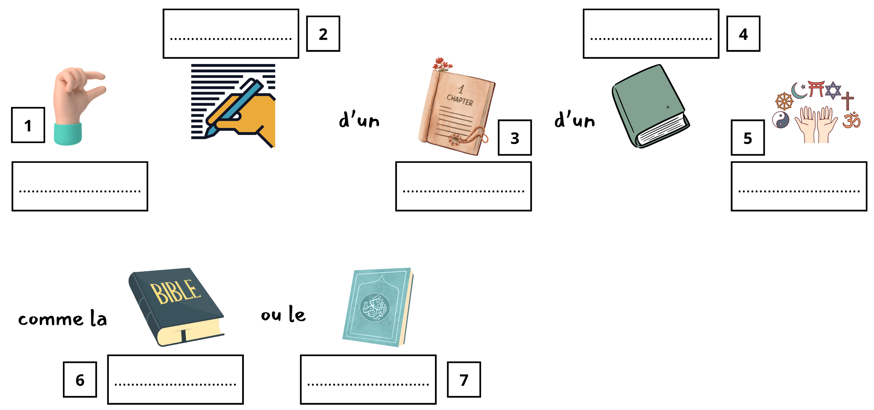
Verset
paragraphe
livre
Petit
chapitre
religieux
Bible
Coran

Slide 5
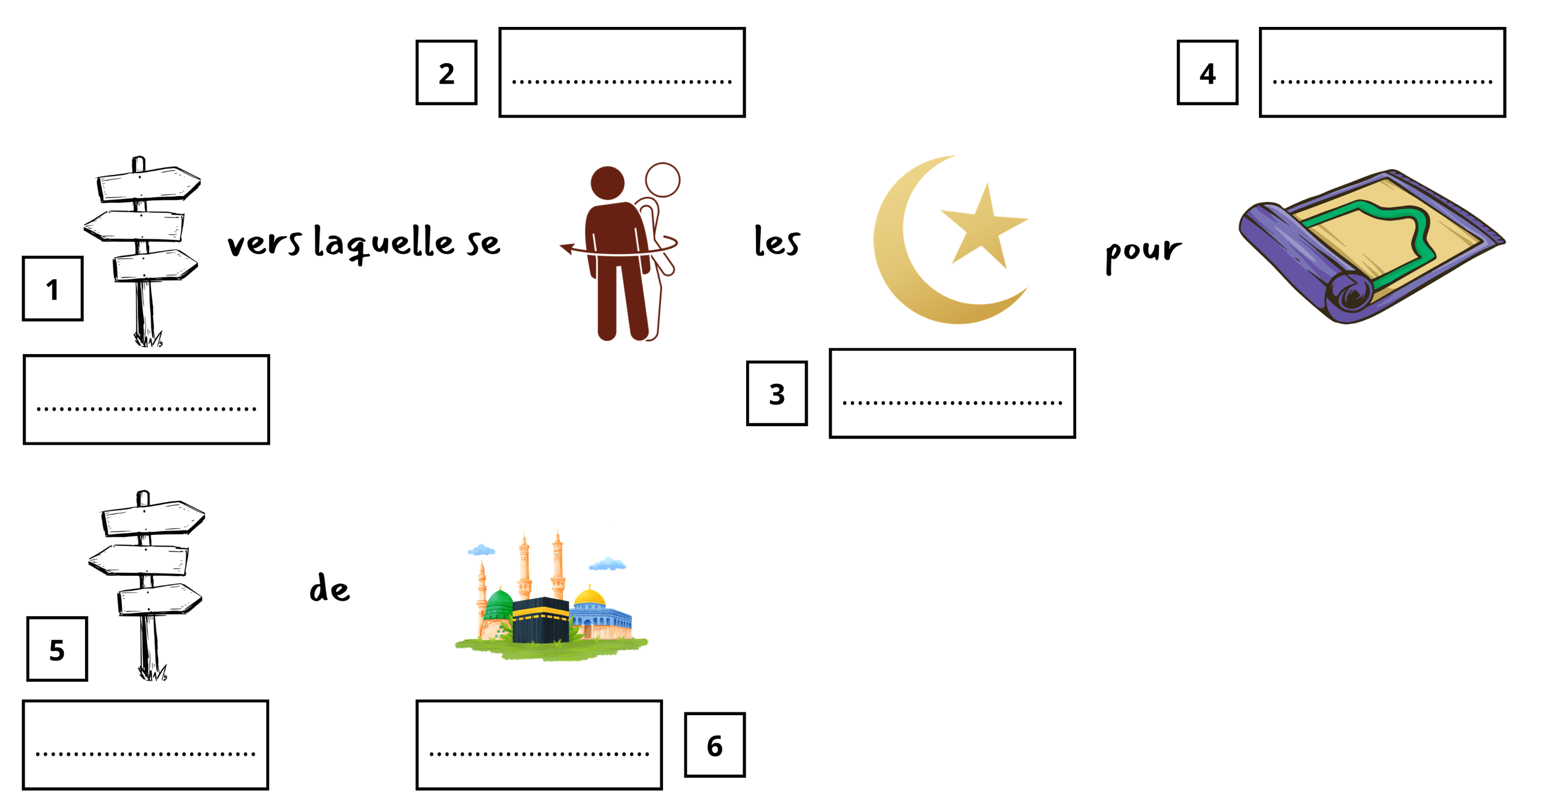
La qibla
tournent
prier
Direction
musulmans
direction
La Mecque

Slide 6
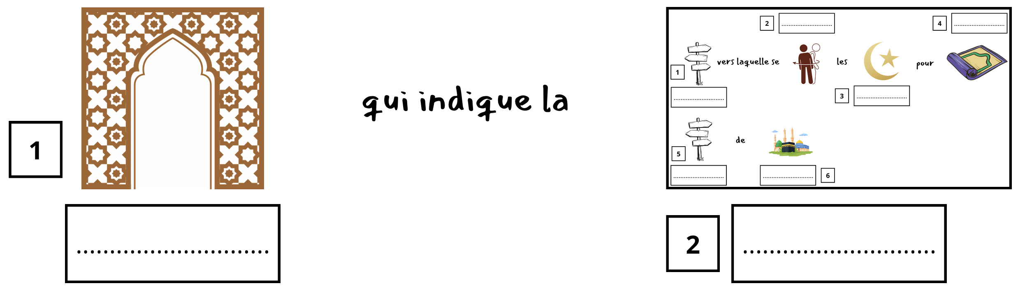
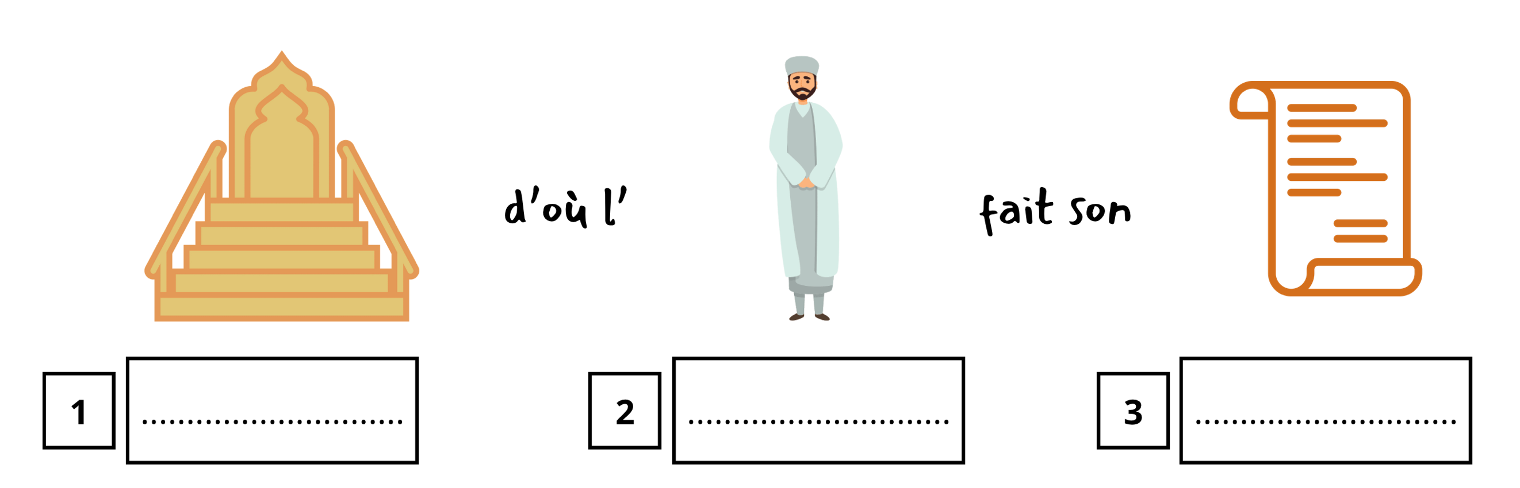
Le mihrab
Niche
qibla
Le minbar
escalier
imam
sermon

Slide 7
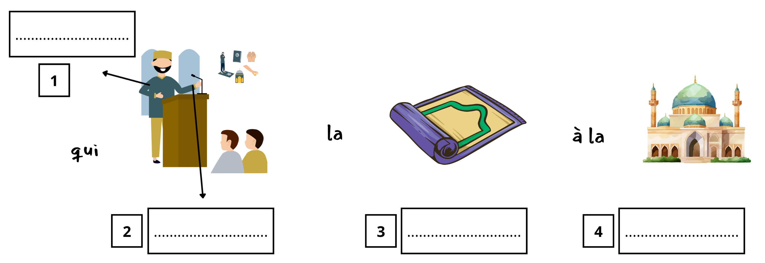
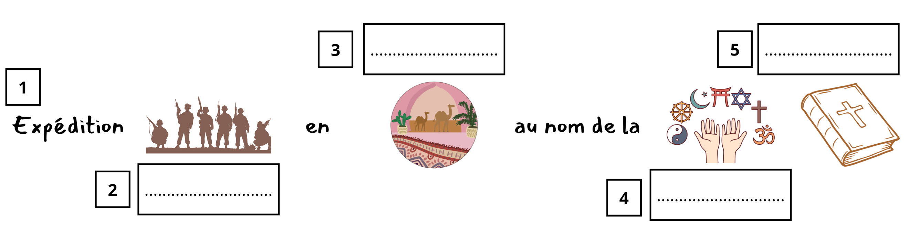
Imam
Homme
guide
prière
mosquée
Croisade
Orient
chrétienne
militaire
religion

